Slide 1
Vērtēšana mācīšanās atbalstam. Jaunrades prasmju apgūšanas metodika no ideju ģenerēšanas līdz praktiskai darbībai mācību priekšmetā Mūzika un kursā Kultūra un māksla (mūzika)
Gunita Bičule, mācību priekšmeta Mūzika un kursa Kultūra un māksla (mūzika) skolotāja
Pedagogu profesionālās kompetences pilnveides programma ​
25.08.2024.

Slide 2
Programmas mērķis
Akcentējot jaunrades lomu mācību saturā, aktualizēt jaunrades prasmju mācīšanas plānošanas procesu un mācīšanas metodiku, lai sasniegtu izvirzītos sasniedzamos rezultātus.

Slide 3
Plānotais rezultāts
Iegūta praktiska pieredze jaunrades prasmju mācīšanas plānošanā un vērtēšanā kursa Kultūra un māksla I (mūzika) un mūzikas stundās, aktualizējot jaunrades mācīšanas metodiku, atgriezeniskās saites nozīmi, vērtēšanas rīkus un stratēģijas pieredzes pārnesei skolēniem savā pedagoģiskajā praksē.

Slide 4
Nodarbību plāns
Kas ir radošs process?
Ideju ģenerēšanas piemēri
Jaunrades darba radīšanas soļi
Radošo darbu piemēri
Vērtēšanas rīki
Noslēgums un refleksija

Slide 5
Radošs process
1. Nosaki mērķi!
1. Nosaki mērķi!
7. Izvērtē!
2. Vāc informāciju!
7. Izvērtē!
2. Vāc informāciju!
Individuālais darbs
Kopdarbs
6. Īsteno!
3. Precizē izaicinājumu!
6. Īsteno!
3. Precizē izaicinājumu!
5. Vienu no idejām izstrādā un notestē!
4. Ģenerē idejas!
5. Vienu no idejām izstrādā un notestē!
4. Ģenerē idejas!

Slide 6
Mūzikā raksturīgie mākslinieciskās izteiksmes līdzekļi
Oriģinalitāte
Ideju ģenerēšana
Jaunrade
Radošs process mūzikā
Temata noslēguma darbs
Mūzikā raksturīgās prasmes
Radošuma prasmes
Radošā darba soļi

Slide 7
Radošā darba plāns
Kas īsti ir radošs?
Darba uzdevums un tā kritēriji
Individuāls radošs darbs
Dalīšanās ar idejām un atgriezeniskā saite no kursa biedriem
Refleksija (mērķis sākumā un izvērtējums beigās)
Dalīšanās ar ideju grupā
Radošs darbs grupā - kopēja darba izstrāde
Dalīšanās ar idejām un atgriezeniskā saite no skolotājām
Refleksija (mērķis sākumā un izvērtējums beigās)
Kopdarba demonstrācija un prezentēšana
Citu grupu darbu izvērtēšana pēc kritērijiem
Refleksija (mērķis sākumā un izvērtējums beigās)

Slide 8
Radošā darba mērķi
Stiprināt radošuma prasmes – iztēli, sakarību veidošanu, tēlainu domāšanu, lai nākotnē varētu radīt pievienoto vērtību jomā, kurā izvēlēsies ieguldīt savus spēkus
Attīstīt prasmi plānot, uzraudzīt un novērtēt savu darbu, lai nākotnē patstāvīgi sasniegtu savus dzīves sapņus un mērķus
Pilnveidot sadarbības prasmes, lai nākotnē varētu sastrādāties ar dažādiem cilvēkiem un pats kļūtu par kolēģi, kuru visi vēlas savā komandā

Slide 9
Starpdisciplinārās sakarības
Saturs
Tēmai un laikmetam nozīmīgas ideju izpausmes mūzikā, teātra mākslā un vizuālajā mākslā
Sakarības starp mākslām, savstarpējā ietekme
Personīgā pieredze saistībā ar laikmeta iezīmēm mūsdienās
Pamatojums (konkrēti piemēri no uzticamiem avotiem un atsauces uz tiem)
Forma
kompozīcija
vēstījuma skaidrība

Slide 10
Radošais kopdarbs
Ideju radīšana
Plānošana
Īstenošana
Demonstrācija
Izvērtējums
Refleksija
Kritēriji
Darba saturs
Mākslinieciskās izteiksmes līdzekļi
Kompozīcija
Radošā procesa dokumentēšana
Refleksija par savu mācīšanos pēc katra radošā procesa soļa

Slide 11
Radošais kopdarbs
Īsteno ideju - atskaņo, demonstrē, ieraksti, nofilmē, uzzīmē, nofotografē … to!
2. Uzraksti idejas pilnu nosaukumu un aprakstu vienas rindkopas apjomā, kurā atbildi uz šiem jautājumiem:
par ko būs šis darbs (galvenā doma)?
ko tas Tev nozīmē?
kā īstenosi šo darbu?

Slide 12
Radošais kopdarbs
Izvirzi sev personīgo mācību mērķi
Iepazīstini ar savu ideju grupas biedrus
Vienojies ar grupas biedriem par formu un veidu, kā veidot kopīgu radošu darbu, kurā ietvert visas idejas kopveselumā
Saņem atgriezenisko saiti
Reflektē par savu pieredzi

Slide 13
Personīgais mācību mērķis
Mans personīgais mācību mērķis
Kādēļ man tas ir nozīmīgs?
Plāns, kā to gribu īstenot

Slide 14
Darbu prezentācijas un atgriezeniskā saite
Demonstrējiet savu darbu
Pastāstiet par savu darbu, atbildot uz jautājumiem:
Kāda ir darba tēma?
Kādēļ tāda kompozīcija, nosaukums un noformējums?
Kam ieteiktu pievērst uzmanību?
Ko katrs no grupas ir iemācījies radošā darba procesa laikā?

Slide 15
Refleksija
Kā izdevās katru soli īstenot?
Kas notika kā plānots, kas nē? Kāpēc?
Kā izmantoju savā stiprās puses un kā strādāju ar vēl pilnveidojamajām pusēm?
Ko es nākamreiz darītu citādi? Kāpēc?

Slide 16
Radošā darba radīšanas soļi
Skolotāja dota tēma
2. Tēma - ideju ģenerēšanas rezultāts

Slide 17
Tēmas nosaukums
Tēmas nosaukums.
Tēmas nosaukums…
Tēmas nosaukums!
Tēmas nosaukums?
Tēmas nosaukums - ________
Tēmas nosaukums: _________

Slide 18
Radošā darba pievienotā vērtība - pienesums pasaulei
Iedvesmojies no piemēriem pasaulē – no darbiem, kam ir pievienotā vērtība.

Slide 19
Radošā kopdarba individuālā darba piemērs. Tēma Es pasaulei
Asociāciju fiksēšana

Slide 20
Radošā kopdarba individuālā darba piemērs.
Tēma Es pasaulei
Oriģinālu kopsakarību veidošana

Slide 21
Ideju ģenerēšana
Domu karte (5x3+5x3) – piecas asociācijas + pieci fakti no vēstures/pieredzes. Pēc tam – katrai asociācijai un faktam vēl trīs asociācijas
Sakarības starp asociācijām
Idejas mūzikā
Atgriezeniskā saite
Refleksija

Slide 22
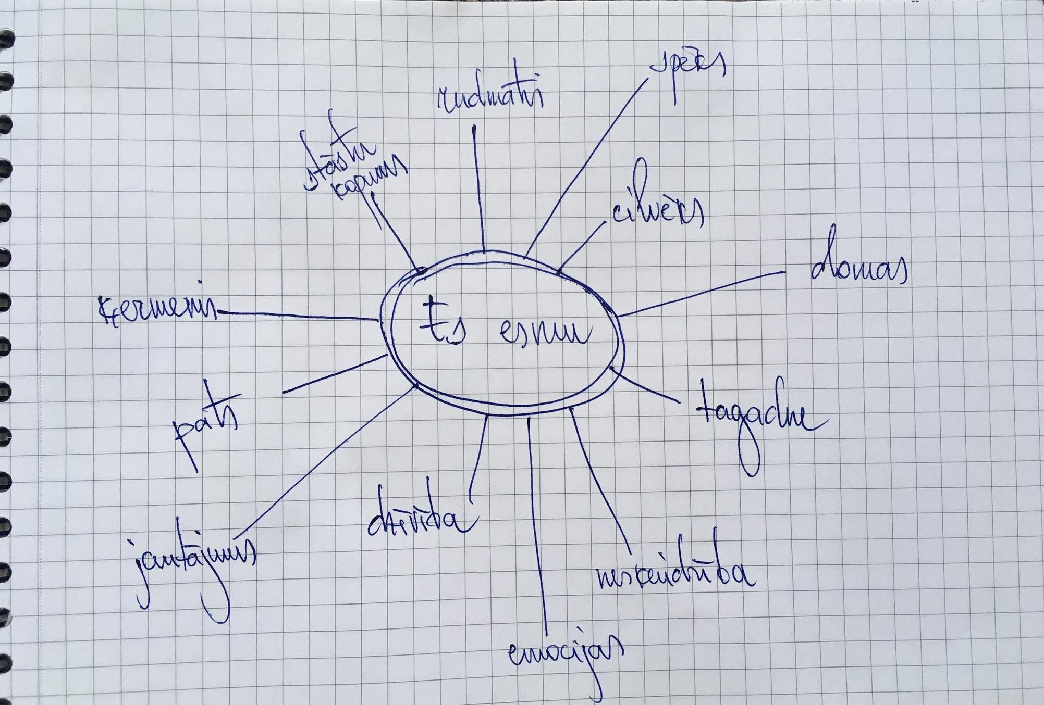
1. solis 8-12 asociācijas
Piemērs ar Es esmu

Slide 23
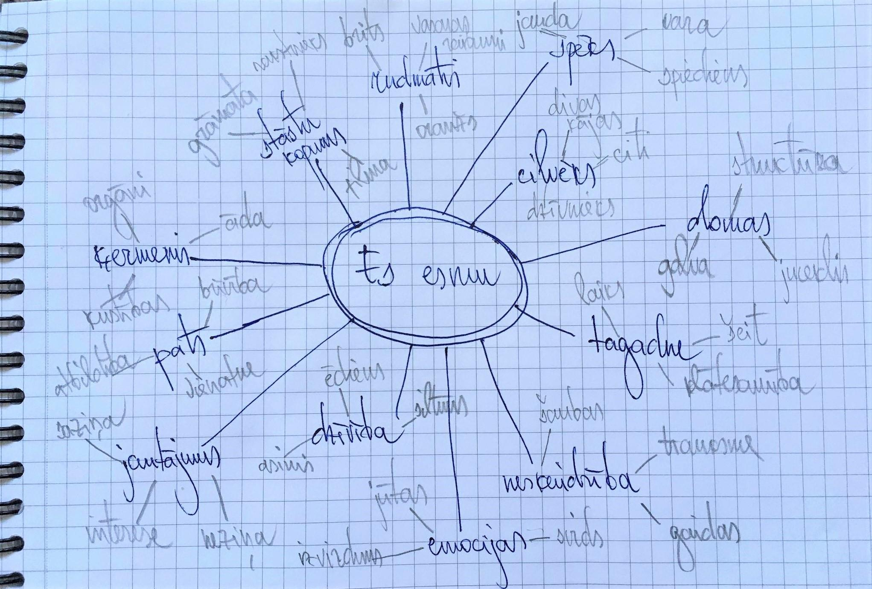
2. solis
3 papildu asociācijas katrai asociācijai
Piemērs tēmai Es esmu

Slide 24
3. solis. Oriģinālas sakarības
Skatoties uz savu domu karti, veido vismaz 5 oriģinālas sakarības starp asociācijām un pieraksti tās kā teikumus!
Piemērs:
spēks + siltums = Liesmās deg tukšs traktors
Veido sakarības starp asociācijām: 1. un 2., 2. un 3., 3. un 1.
Domā, kā šīs sakarības varētu izpausties radošā darbā.

Slide 25
4. solis. Idejas
Izvēlies 3 idejas un izdomā, kā tās varētu izpausties mūzikā.
Padomā, kā šīs sakarības varētu izpausties radošā darbā, kas sniedz ieguldījumu/pievienoto vērtību.

Slide 26
Piemērs idejām mūzikā
Liesmās deg tukšs traktors.
Ierakstu sprakšķēšanas skaņas, metāla locīšanu, varbūt arī sērkociņa piešķilšanu samiksēju kā ritmu - skaņdarbu ar kulmināciju.

Slide 27
Veido atbildes uz jautājumiem
Pārdomā, kā sakarības varētu paust mūzikā un dokumentē radīto ideju(-as) pēc iespējas detalizētāk. Šo ideju iespējams attīstīt, piemēram, ar kustības, skaņas vai vārdu palīdzību paust savu attieksmi pret ideju, mēģinot to izjust ķermeniski.
Dokumentē, ietverot atbildes uz jautājumiem:
par ko būs šis darbs (galvenā doma, ideja)?
kāds ir darba mērķis un uzdevumi?
kā plānoju īstenot šo darbu?

Slide 28
5. solis. Atgriezeniskā saite
Dalies grupas biedriem ar savu individuālā radošā darba ideju.
2.Klausītāji seko līdzi, ņemot vērā kritērijus, sniedz atgriezenisko saiti par katru ideju pēc “Paslavē! Pajautā! Piedāvā!” principa.
3.Tas, kurš saņem atgriezenisko saiti, klausās, neko nekomentējot, pieraksta idejas, ko kursa biedri sniedz.

Slide 29
6. solis. Vienojošā kopdarba ideja
Vienojieties grupā par kopdarba galveno ideju.
2. Pastāstiet par ideju citas grupas kolēģiem, ietverot atbildes uz jautājumiem:
par ko būs šis darbs (galvenā doma)?
ko tas Jums nozīmē?
kā plānojat īstenot šo darbu?
3. Saņemiet atgriezenisko saiti no citas grupas kolēģiem.
4. Ja atgriezeniskā saite noderīga, veiciet uzlabojumus.

Slide 30
7. solis. Idejas galvenā doma un īstenošanas plāns
Vai otras grupas sniegtā atgriezeniskā saite noderēja?
Ja noderēja, tad, ko mainījāt?
Pastāstiet par savas grupas kopdarba ideju! Īsi to aprakstiet!
Mēģiniet ietvert atbildes uz jautājumiem:
Par ko Jūsu kopdarbs būs (galvenā doma)?
Ko tas Jūsu grupas dalībniekiem nozīmē?
Kā Jūs īstenotu savu kopdarbu (darbības vieta, resursi u.tml.)?

Slide 31
Refleksija
Kā izdevās katru soli īstenot?
Kas notika kā plānots, kas nē? Kāpēc?
Kā izmantoju savā stiprās puses un kā strādāju ar vēl pilnveidojamajām pusēm?
Kuras idejas man noderēja, saņemot kursa biedru atgriezenisko saiti?

Slide 32
Radošo darbu vērtēšana

Slide 33
Atgriezeniskā saite ir efektīva, ja tā ir:
Konkrēta - vienmēr saistībā ar nodarbības mērķiem un kritērijiem​
Laikā – uzreiz, regulāri​
Izmantojama - kas izdevies, kas jāuzlabo (1-2 detaļas), laiks uzlabot​
Cieņpilna – ne par personu, ar ticību, ka skolēns paveicis labāko, ko tajā brīdī varējis

Slide 34
Atgriezeniskās saites veidi
Rakstiski (iespēja ar AS strādāt turpmāk)​
Mutiski (saruna, tuvāk ikdienas situācijai)​
Rakstiski un mutiski (apvienojums, bet ilgāk)​
Skolotājs skolēniem (sākumā, kamēr apgūst procedūras)​
Skolēni skolotājam (lai noskaidrotu, kā darbojas izvēlētās metodes)​
Skolēni skolēniem (konsekventi izmantojot SLA valodu )​

Slide 35
Radošā procesa vērtēšanas rīki
Punktu vērtēšanas sistēma
Kritēriji
Kontrolsaraksti
Snieguma līmeņu apraksti
Prasmju sekotāji

Slide 36
Vērtēšanas uzdevuma izveides secība
Vērtēšanas mērķis
Sasniedzamo rezultātu izvēle
Uzdevuma izveide un pārskatīšana

Slide 37
Vērtēšanas plāns
Sasniedzamie rezultāti konkrētajam tematam
Secīgums, soļi
Diferencēta atgriezeniskā saite
Procesa gaitas vērojumi
Sasniedzamie rezultāti summatīvajā nobeiguma vērtēšanas darbā
Mācību procesa un vērtēšanas saskaņotība
Sasniedzamo rezultātu izvēle un svars atbilstoši uzdevuma izpildes laikam un dziļumam

Slide 38
Svarīgi ir atbildēt uz jautājumiem
Ko vērtē?
Kā vērtē?
Kāpēc vērtē?
Kad vērtē?
Kurš vērtē?

Slide 39
Sabalansēta vērtēšana
Klases līmeņa vērtēšana
Savstarpējā vērtēšana
Pašnovērtējums
Detalizētā vērtēšana

Slide 40
Snieguma līmeņu apraksta piemērs

Slide 41
Snieguma līmeņu apraksts jaunrades darba vērtēšanai
Jaunrades darba snieguma līmeņu apraksts

Slide 42
Snieguma līmeņu apraksts galvenajām muzikālajām prasmēm mūzikā
SLA galvenajām muzikālajām prasmēm
(skaņdarba radīšana - kompozīcija)

Slide 43
Vērtēšanas rīki
Kultūras pieredzes dienasgrāmata
Vērtējumu procentuālais sadalījums
Kontrolsaraksts kopdarbam
Jaundarbu snieguma līmeņa apraksta piemērs
Sekotājs manām prasmēm
Kritēriji kopdarbam
Noslēguma vērtējuma kalkulators

Slide 44
Paldies par uzmanību!

